Slide 1
Java Schleifen: for

Slide 2
1. Zählergesteuerte for-Schleife
bedeutet: Wir haben eine Zählervariable („Laufvariable“), die wir zum Zählen benutzen.
Der Computer „merkt“ sich anhand dieser Variablen, wie weit er gerade ist.
counter = 0
“Hey, wo bist du gerade?“ – „Easy, ich bin bei 0“
counter = 1
“Hey, wo bist du gerade?“ – „Easy, ich bin bei 1“
counter = 2
“Hey, wo bist du gerade?“ – „Easy, ich bin bei 2“

Slide 3
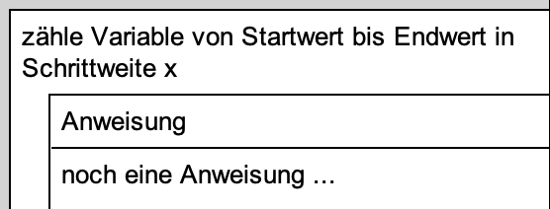
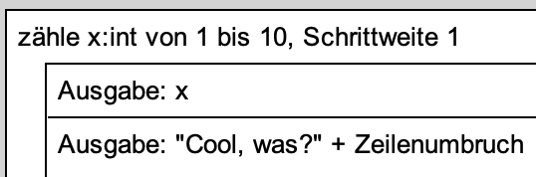
Schleife ("for ..." / "while ...")
Abbruchkriterium:
Zählvariable >/< Endwert
Zählergesteuerte Schleife ("for")
Beispiel

Slide 4
1a. Zählergesteuerte for-Schleife in Java programmieren und im Struktogramm darstellen

Slide 5

Syntax von for:
for (Startwert; Bedingung; Zähler)
{
Anweisung
}
Beispiel: Zahlen von 0 bis 9 ausgeben
for (int i = 0;i < 10; i++)
{
System.out.println(i);
}

Slide 6
Syntax von for:
for (Startwert; Bedingung; Zähler)
{
Anweisung
}
Beispiel: Zahlen von 0 bis 9 ausgeben
for (int i = 0;i < 10; i++)
{
System.out.println(i);
}
lokale Variable
definiert Startwert (= 0)

Slide 7
Syntax von for:
for (Startwert; Bedingung; Zähler)
{
Anweisung
}
Beispiel: Zahlen von 0 bis 100 ausgeben
for (int i = 0;i <= 100; i++)
{
System.out.println(i);
}
Abbruchbedingung
(so lange durchführen, wie
i kleiner/gleich 100 ist)

Slide 8
Syntax von for:
for (Startwert; Bedingung; Zähler)
{
Anweisung
}
Beispiel: Zahlen von 0 bis 100 ausgeben
for (int i = 0;i <= 100; i++)
{
System.out.println(i);
}
Zähler inkrementieren
i++ entspricht i = i+1
i-- entspricht i = i-1

Slide 9

Beispiel: Zahlen von 0 bis 1000 in Hunderter-schritten ausgeben
for (int i = 0;i <= 1000; i = i + 100)
{
System.out.println(i);
}

Slide 10
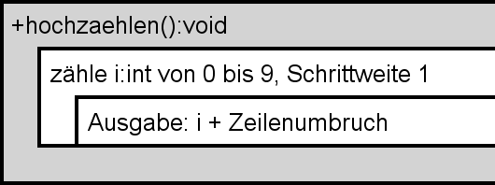
for-Schleife im Struktogramm
Beispiel: Zahlen von 0 bis 9 ausgeben
for (int i = 0;i < 10; i++)
{
System.out.println(i);
}

Slide 11
for-Schleife im Struktogramm
Der Spruch lautet immer:
Zähle lokale Variable von anfangswert bis endwert, Schrittweite abstand

Slide 12
Übung 1: Einfache for-Schleife
Wir wollen die Zahlen von 10 bis 1000 ausgeben. Dazu benutzen wir eine Methode „zaehlen1()“
Erstellen Sie ein Struktogramm.
Programmieren Sie die Methode.

Slide 13
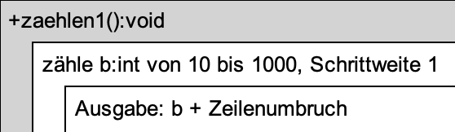
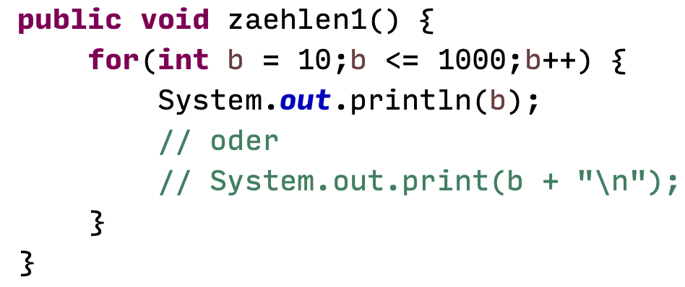
Übung 1: Einfache for-Schleife
LÖSUNG
Wir wollen die Zahlen von 10 bis 1000 ausgeben. Dazu benutzen wir eine Methode „zaehlen1()“
Erstellen Sie ein Struktogramm.
Programmieren Sie die Methode.

Slide 14
Übung 1b: Einfache for-Schleife mit Parameter
Zählen Sie in Zweierschritten. Start- und Endwert werden der Methode als Parameter übergeben.
Die Laufvariable wird ausgegeben.
Erstellen Sie ein Struktogramm.
Programmieren Sie die Methode.

Slide 15
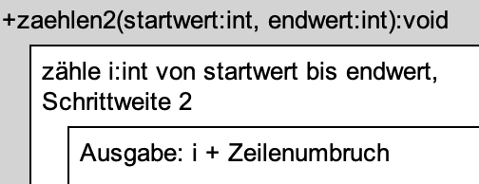
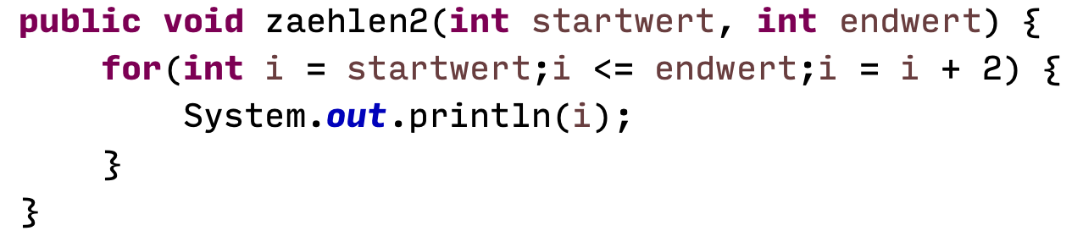
Übung 1b: Einfache for-Schleife mit Parameter
LÖSUNG
Zählen Sie in Zweierschritten. Start- und Endwert werden der Methode als Parameter übergeben.
Die Laufvariable wird ausgegeben.
Erstellen Sie ein Struktogramm.
Programmieren Sie die Methode.

Slide 16
Übung 1c: Einfache for-Schleife
Geben Sie die Zahlen von 27 bis 18256 in Dreierschritten aus.

Slide 17
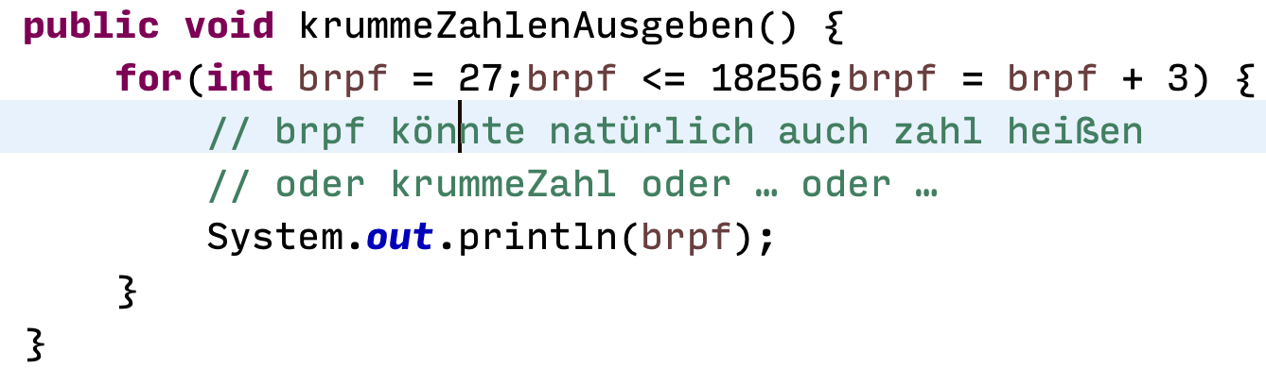
Übung 1c: Einfache for-Schleife
LÖSUNG
Geben Sie die Zahlen von 27 bis 18256 in Dreierschritten aus.

Slide 18
Übung 1d: Struktogramm zu einfacher for-Schleife
Erstellen Sie zu dieser Methode ein Struktogramm:

Slide 19
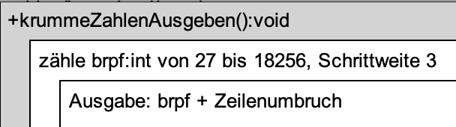
Übung 1d: Struktogramm zu einfacher for-Schleife
LÖSUNG

Slide 20
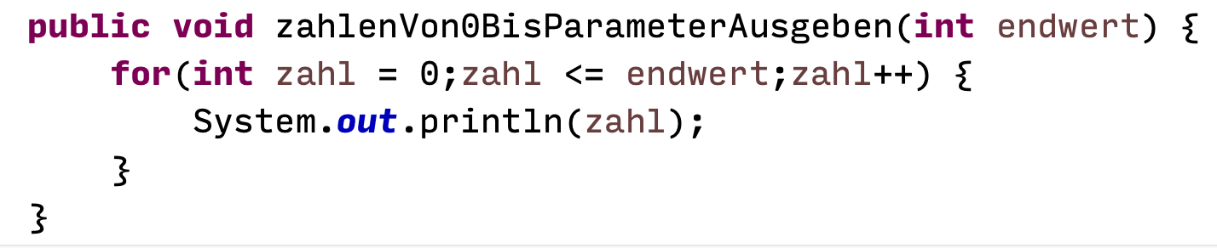
Übung 1e: Struktogramm zu einfacher for-Schleife
Erstellen Sie zu dieser Methode ein Struktogramm:

Slide 21
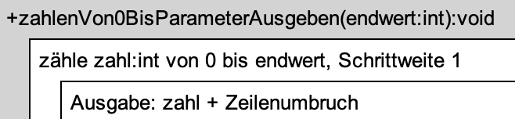
Übung 1e: Struktogramm zu einfacher for-Schleife
LÖSUNG

Slide 22
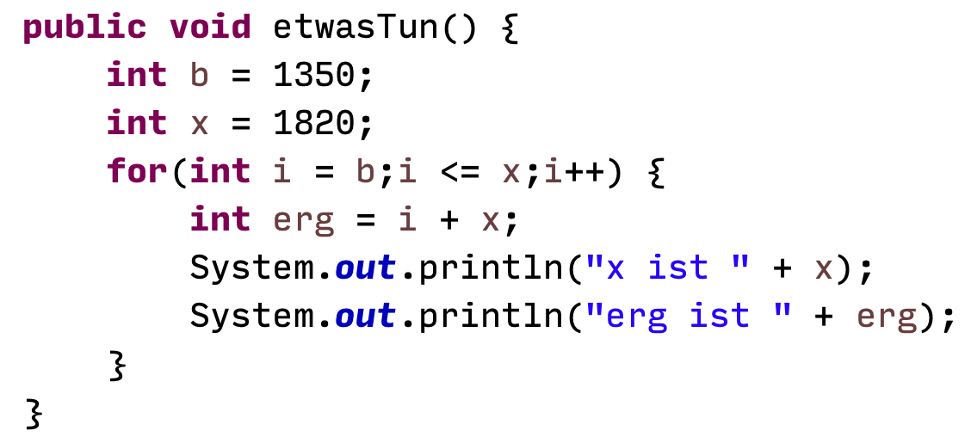
Übung 1f: Struktogramm zu einfacher for-Schleife
Erstellen Sie zu dieser Methode ein Struktogramm:

Slide 23
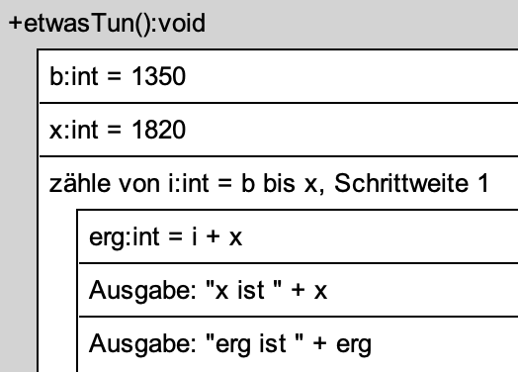
Übung 1f: Struktogramm zu einfacher for-Schleife
LÖSUNG
+ Zeilenumbruch
+ Zeilenumbruch
+ Zeilenumbruch

Slide 24
2. foreach-Schleifen

Slide 25
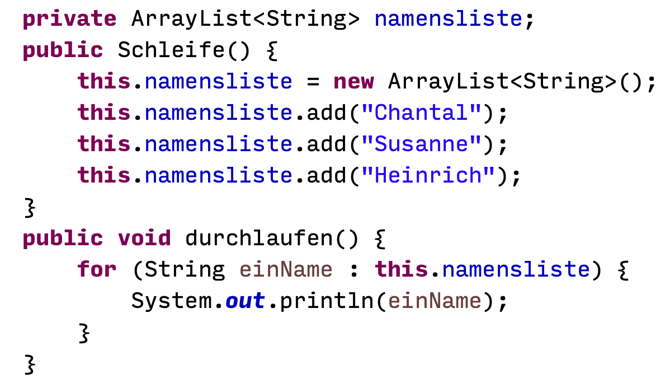
foreach-Schleife

Slide 26
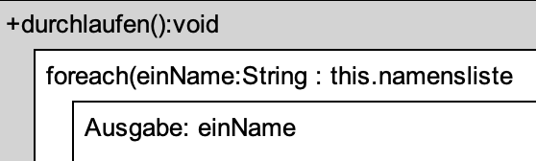
foreach-Schleife
+ Zeilenumbruch

Slide 27
foreach-Schleife
+ Zeilenumbruch

Slide 28
foreach-Schleife
keine Leerzeichen
Leerzeichen

Slide 29
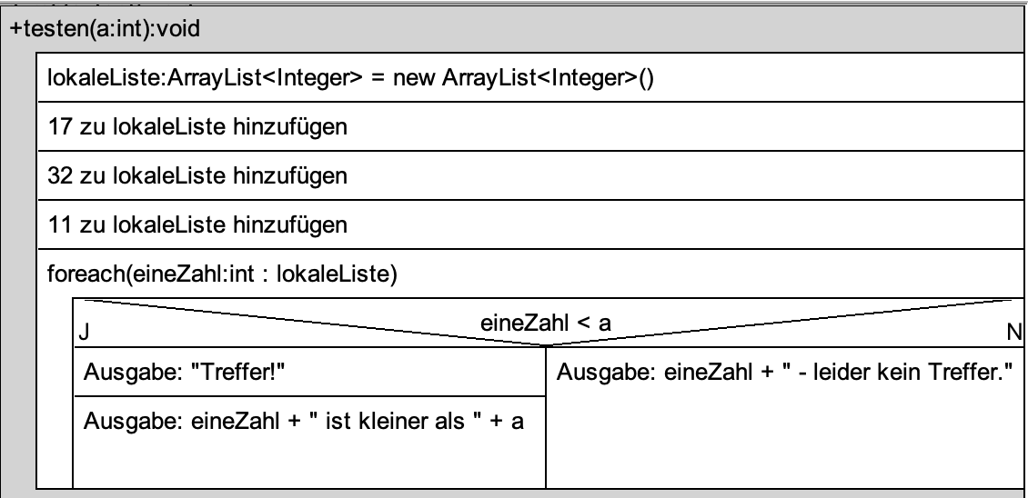
Übung 2a: foreach-Schleife nach Struktogramm programmieren
Setzen Sie dieses Struktogramm programmiertechnisch um.
+ Zeilenumbruch
+ Zeilenumbruch
+ Zeilenumbruch

Slide 30
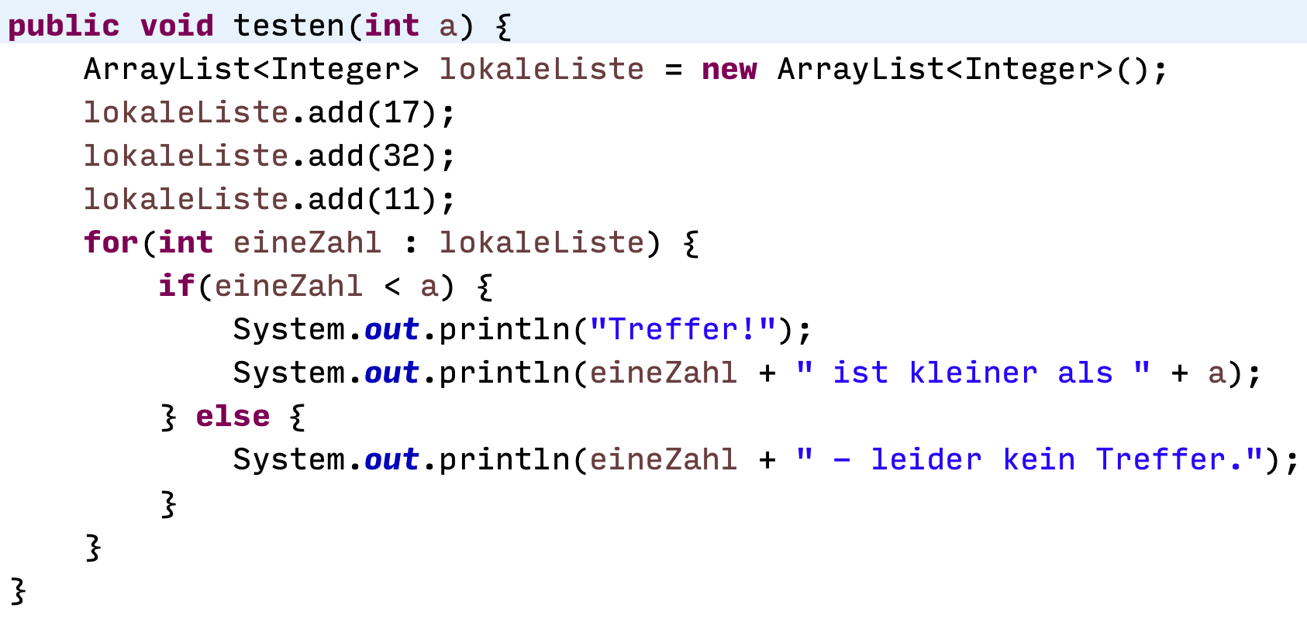
Übung 2a: foreach-Schleife nach Struktogramm programmieren
LÖSUNG
+ Zeilenumbruch
+ Zeilenumbruch
+ Zeilenumbruch

Slide 31
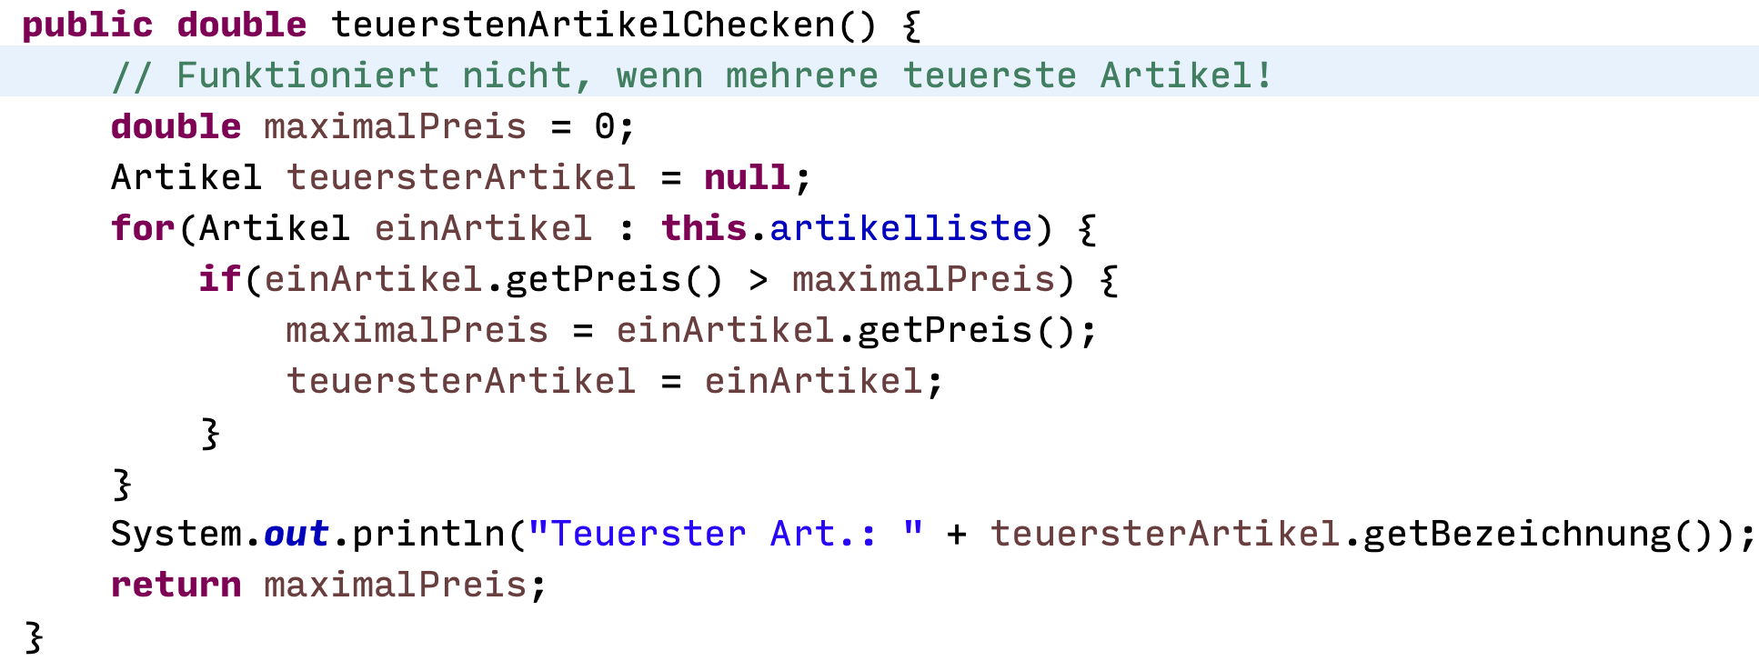
Übung 2b: Struktogramm anfertigen
Fertigen Sie für die folgende Methode ein Struktogramm an:

Slide 32
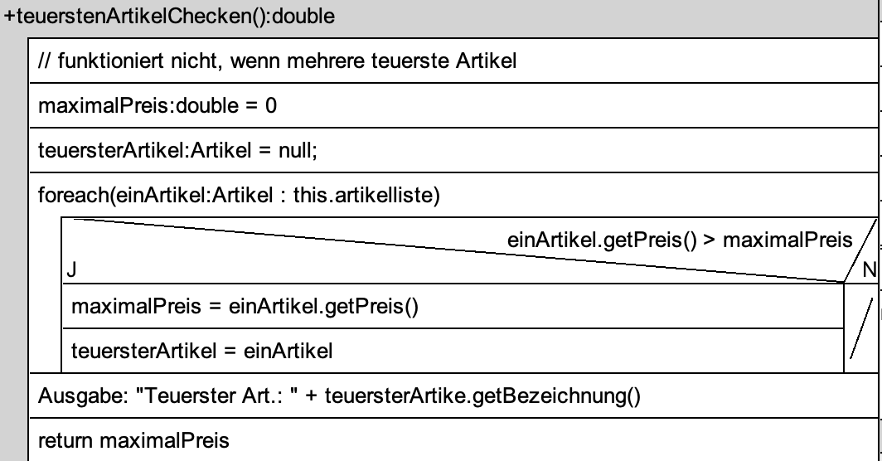
Übung 2b: Struktogramm anfertigen
LÖSUNG
+ Zeilenumbruch

Slide 33
Übung 6, PRO-VERSION:
Angenommen, es gibt mehrere teuerste Artikel, die alle den gleichen Preis haben. Erweitern Sie das Struktogramm so, dass eine Liste mit allen teuersten Artikeln zurückgegeben wird.

Slide 34
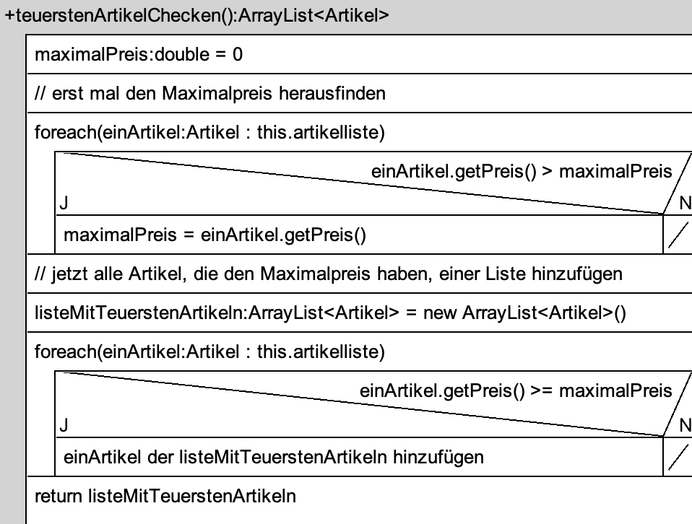
LÖSUNG
Übung 6, PRO-VERSION:
Angenommen, es gibt mehrere teuerste Artikel, die alle den gleichen Preis haben. Erweitern Sie das Struktogramm so, dass eine Liste mit allen teuersten Artikeln zurückgegeben wird.

